Slide 1
Support de cours Entity Framework & LINQ to SQL

Slide 2
1.
Qu’est ce qu’un ORM ?

Slide 3
Un mapping objet-relationnel (en anglais object-relational mapping ou ORM) est un type de programme informatique qui se place en interface entre une application (code C#) et une base de données (SQL server) pour simuler une base de données orientée objet.
Contexte général
Qu’est-ce qu’un ORM ?

Slide 4
Rappel : ADO.NET
ADO.NET n’est pas un ORM
Avantages :
Contrôle précis des appels en base de données
Les Dba sont au sommet du bonheur
Inconvénients
Nécessite beaucoup de code => long en développement + Cout en maintenance
Quasi duplication de beaucoup de code

Slide 5
Serait il possible de pouvoir manipuler les données d’un table comme si c’était une liste ?

Slide 6
Exemples idéaux d’utilisation
var mesCustomers = contextBaseDeDonnées
.Customers
.Where(c=>c.Country ==‘France’);
var mesCustomers = from contextBaseDeDonnées.Customers c
.Where(co=>co.Country ==‘France’)
.Select c;
Notes:
Pas besoin d’ecrire du code sql

Slide 7
Avantages et inconvénients ORM
Avantages
Réduction du code à créer et à maintenir le développeur
Homogénéité du code objet
Accélération du temps de développement
Inconvénients
Problèmes de mise en place lorsque la base de données n’est pas faite dans les règles de l’art
Dépendance à un outil ORM
Ne permet pas de gérer efficacement les requêtes complexes (jointures, groupements), les transactions ou les traitements par lots
Les DBA les haissent !

Slide 8
Entity Framework : Créé par Microsoft pour du C# en 2008 NHibernate : Tom Barrett, and later picked up by Mike Doerfler and Peter Smulovics à partir de Hibernate (JAVA)
Principaux ORM sur le marché

Slide 9
2.
Concepts d’Entity Framework

Slide 10
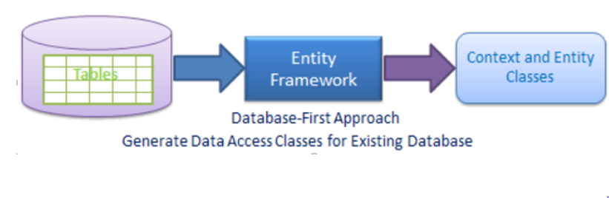
Database First
Avec l’approche Database First, On part des tables présentes en base et EF génère des classes C#.
C’est le cas d’utilisation le plus fréquent en entreprise

Slide 11
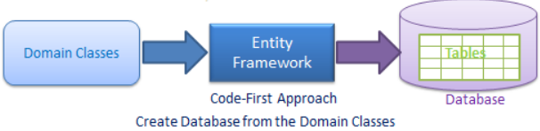
Code First
Avec l’approche Code First, EF génère les tables (voire même la base de données) à partir des classes C#.
La dernière version d’EntityFramework EFCore (version Core pas .NET Framework) encourage aggressivement cette approche,

Slide 12
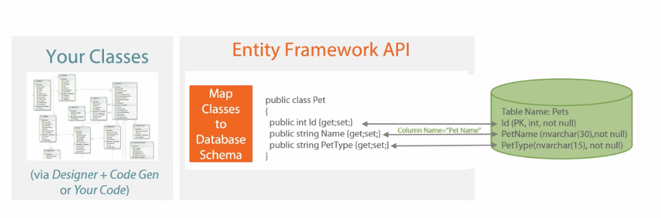
Comment cela fonctionne ? Mapping Classe - Table

Slide 13
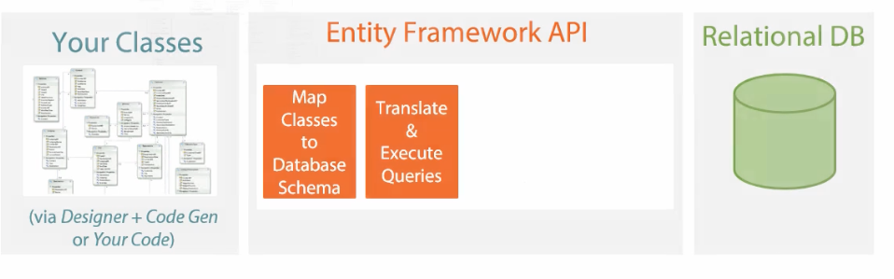
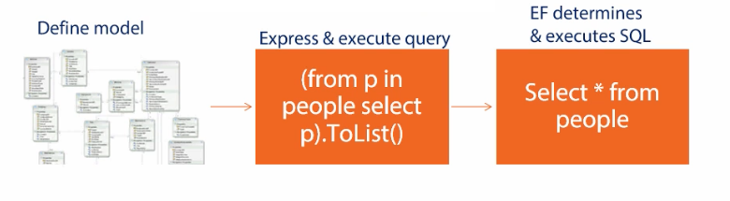
Génération du SQL

Slide 14
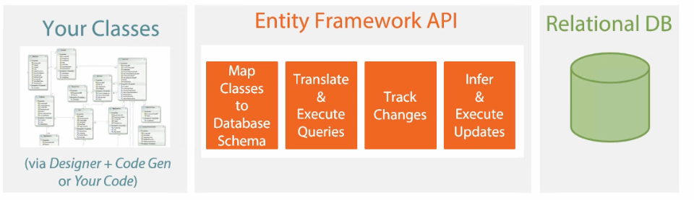
Mode Déconnecté
Il est possible de travailler en mode déconnecté et faire en local plusieurs modifications sans contacter systématiquement la base de données,
La méthode SaveChanges() est utilisée pour pousser nos changements en base
Notes:
Notion de disconnection

Slide 15
En travaillant en Database First, un fichier XML va être créé pour stocker toutes les informations liées au modèle. Un fichier EDMX représente sous forme de graphe cette information, Sous ce fichier apparait la liste des classes C# générée à partir des informations de la base de données
Database First : EDMX

Slide 16
3. Premiers pas avec EF

Slide 17
DEMO
A quoi ressemblent les fichiers EDMX ?
Quelle différence entre databaseFirst et CodeFirst ?
Notes:
Différence entre EDMX et Code First liées aux modif BD

Slide 18
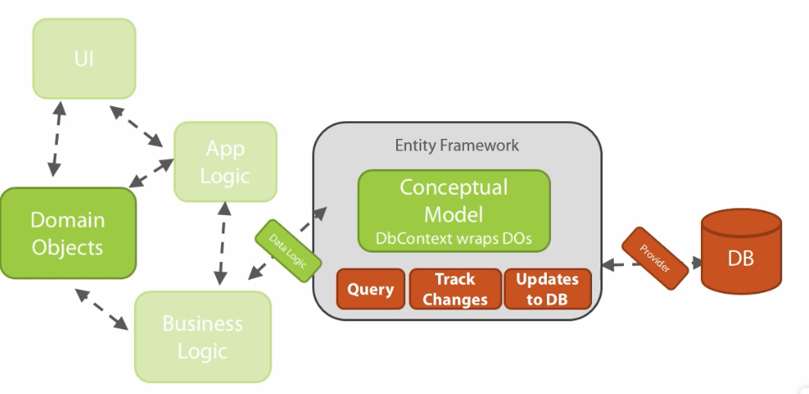
Accès à la base de donnée avec DbContext
Avec EntityFramework, l’accès la base de données se fait à l’aide d’une classe DbContext
Notes:
DB context execute queries track changes and update the database

Slide 19

DbSet
Responsable de maintenir en mémoire les entités (collection de Customers par exemple)
Toutes nos requetes (Select,Where …) se font sur le DbSet

Slide 20
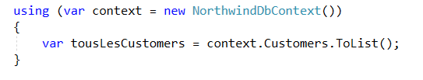
Comment récupérer des données avec EF ?
A chaque fois que l’on veut récupérer/intéragir avec des données en base on va créer un DBContext
Notes:
Démo

Slide 21
Démo & exercice
Ajout Database First EDMX
Vérifier qu’on a bien un fichier DbContext
Vérifier qu’on a bien notre classe Customer
Récupérer la liste de tous les Customers vivant en France.
Récupérer la liste des Orders de l’utilisateur ‘Maria Anders’ de 2 manières différentes

Slide 22
Modifications du schéma de base de données DatabaseFirst
EF va regénérer les classes de domaine ( Customer, Order…) dès lors qu’il y a une modification en base de données… si on lui demande.
Oublier de mettre à jour l’EDMX c’est risquer des exceptions à l’exécution du programme

Slide 23
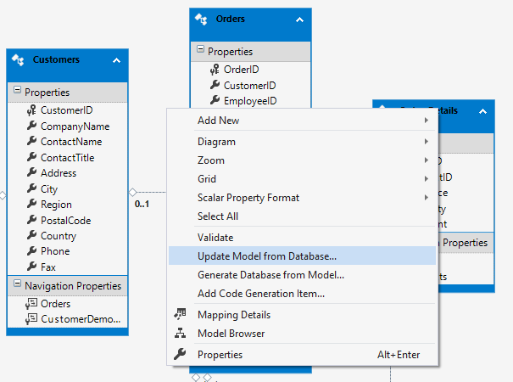

Slide 24
SQL server object explorer

Slide 25
Exercice
Ajouter un colonne Email à notre table Customers
Ajouter quelques valeurs à certains utilisateurs
Mettre à jour l’EDMX et vérifier que la propriété email apparait
Récupérer les customers qui ont des emails non NULL

Slide 26
Modifications BD CodeFirst : Migrations
Pour modifier la base de données on utilise le concept de Migration
Une migration enregistre les changements intervenus sur le Model depuis la dernière migration.

Slide 27
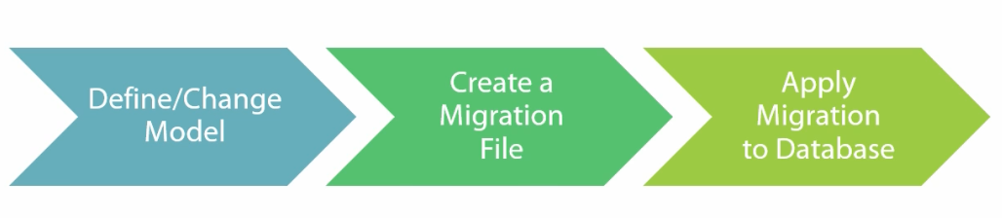
Migrations

Slide 28
Démo Code First Migrations
Activer les migrations (enable-migrations)
Créer une migration et l’enregistrer
Supprimer une migration
Notes:
https://www.bing.com/videos/search?q=tutorial+entity+framework+code+first&&view=detail&mid=444EF07EA12A59AB4EC9444EF07EA12A59AB4EC9&&FORM=VRDGAR

Slide 29
Migrations : Commandes
Enable-migrations : active la possibilité de faire des migrations et créé le dossier Migrations
add-migration NomDeMaMigration
update-database pour appliquer la migration à la base
update-database –script pour générer un script SQL
Pour la première migration si la BD contient déjà les tables : add-migration -IgnoreChanges
Notes:
Update-database –script
-force -IgnoreChanges

Slide 30
Supprimer une migration
Pas de commande dédiée pour supprimer une migration
//Rollback en base si besoin
Update-Database -TargetMigration NameOfPreviousMigration
Supprimer le fichier de code de la migration
Notes:
Add-Migration TheBadMigration -Force

Slide 31
4. Interactions avec EF et la base de données

Slide 32
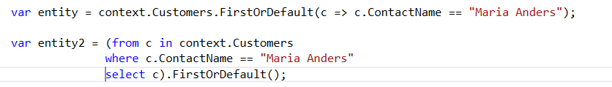
Les 2 syntaxes de LINQ

Slide 33

Modifier des entités existantes
Modifier les propriétés souhaitées et appeler SaveChanges();

Slide 34
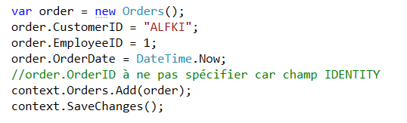
Ajouter une nouvelle entité
Ajouter une entité revient à
Créer l’objet en C#
L’ajouter au DbSet Concerné
Appeler SaveChanges()

Slide 35
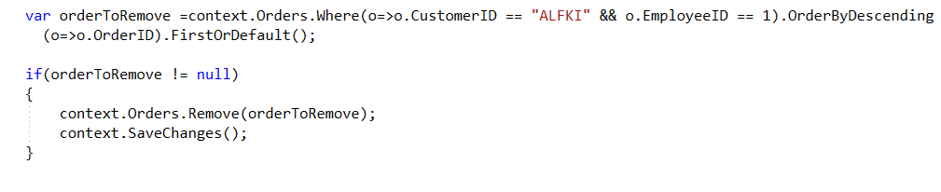
Supprimer une entité
Pour supprimer une entité
Récupérer l’entité
Passer l’entite à la méthode Remove sur le DbSet
SaveChanges()

Slide 36
Exercice
Assigner un email au Customer HILAA
Insérer un nouveau Customer
Supprimer ce Customer
Que se passe t- il si vous essayez de supprimer ALFKI ? Pourquoi ?

Slide 37
5. LINQ et EF

Slide 38
LINQ to SQL
LINQ To SQL est la technologie que l’on utilise pour manipuler des données présentes en base de données en conjonction avec EntityFramework.
Différence entre LINQ to OBJECT et LINQ toSQL => les données ne sont pas forcément chargées avec LINQ to SQL
Notes:
1 million de lignes table

Slide 39
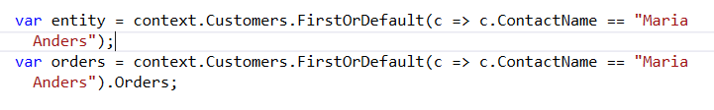
Lazy Loading Navigation Properties
Ne charger que les données dont on a besoin au fur et à mesure
Demo SQL Profiler sur Navigation¨Properties Orders

Slide 40
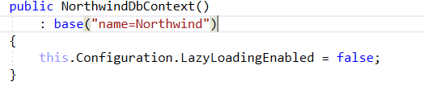
LazyLoading & Include
LazyLoading Enabled=true
=> Navigation properties se chargent que si on en a besoin
LazyLoadingEnabled=false
Navigation properties ne se chargent pas du tout
Pour charger les navigation properties utiliser Include
Notes:
SELECT
[Project2].[C1] AS [C1],
[Project2].[CustomerID] AS [CustomerID],
[Project2].[CompanyName] AS [CompanyName],
[Project2].[ContactName] AS [ContactName],
[Project2].[ContactTitle] AS [ContactTitle],
[Project2].[Address] AS [Address],
[Project2].[City] AS [City],
[Project2].[Region] AS [Region],
[Project2].[PostalCode] AS [PostalCode],
[Project2].[Country] AS [Country],
[Project2].[Phone] AS [Phone],
[Project2].[Fax] AS [Fax],
[Project2].[C2] AS [C2],
[Project2].[OrderID] AS [OrderID],
[Project2].[CustomerID1] AS [CustomerID1],
[Project2].[EmployeeID] AS [EmployeeID],
[Project2].[OrderDate] AS [OrderDate],
[Project2].[RequiredDate] AS [RequiredDate],
[Project2].[ShippedDate] AS [ShippedDate],
[Project2].[ShipVia] AS [ShipVia],
[Project2].[Freight] AS [Freight],
[Project2].[ShipName] AS [ShipName],
[Project2].[ShipAddress] AS [ShipAddress],
[Project2].[ShipCity] AS [ShipCity],
[Project2].[ShipRegion] AS [ShipRegion],
[Project2].[ShipPostalCode] AS [ShipPostalCode],
[Project2].[ShipCountry] AS [ShipCountry]
FROM ( SELECT
[Limit1].[CustomerID] AS [CustomerID],
[Limit1].[CompanyName] AS [CompanyName],
[Limit1].[ContactName] AS [ContactName],
[Limit1].[ContactTitle] AS [ContactTitle],
[Limit1].[Address] AS [Address],
[Limit1].[City] AS [City],
[Limit1].[Region] AS [Region],
[Limit1].[PostalCode] AS [PostalCode],
[Limit1].[Country] AS [Country],
[Limit1].[Phone] AS [Phone],
[Limit1].[Fax] AS [Fax],
[Limit1].[C1] AS [C1],
[Extent2].[OrderID] AS [OrderID],
[Extent2].[CustomerID] AS [CustomerID1],
[Extent2].[EmployeeID] AS [EmployeeID],
[Extent2].[OrderDate] AS [OrderDate],
[Extent2].[RequiredDate] AS [RequiredDate],
[Extent2].[ShippedDate] AS [ShippedDate],
[Extent2].[ShipVia] AS [ShipVia],
[Extent2].[Freight] AS [Freight],
[Extent2].[ShipName] AS [ShipName],
[Extent2].[ShipAddress] AS [ShipAddress],
[Extent2].[ShipCity] AS [ShipCity],
[Extent2].[ShipRegion] AS [ShipRegion],
[Extent2].[ShipPostalCode] AS [ShipPostalCode],
[Extent2].[ShipCountry] AS [ShipCountry],
CASE WHEN ([Extent2].[OrderID] IS NULL) THEN CAST(NULL AS int) ELSE 1 END AS [C2]
FROM (SELECT TOP (1)
[Extent1].[CustomerID] AS [CustomerID],
[Extent1].[CompanyName] AS [CompanyName],
[Extent1].[ContactName] AS [ContactName],
[Extent1].[ContactTitle] AS [ContactTitle],
[Extent1].[Address] AS [Address],
[Extent1].[City] AS [City],
[Extent1].[Region] AS [Region],
[Extent1].[PostalCode] AS [PostalCode],
[Extent1].[Country] AS [Country],
[Extent1].[Phone] AS [Phone],
[Extent1].[Fax] AS [Fax],
1 AS [C1]
FROM [dbo].[Customers] AS [Extent1]
WHERE N'Maria Anders' = [Extent1].[ContactName] ) AS [Limit1]
LEFT OUTER JOIN [dbo].[Orders] AS [Extent2] ON [Limit1].[CustomerID] = [Extent2].[CustomerID]
) AS [Project2]
ORDER BY [Project2].[CustomerID] ASC, [Project2].[C2] ASC

Slide 41
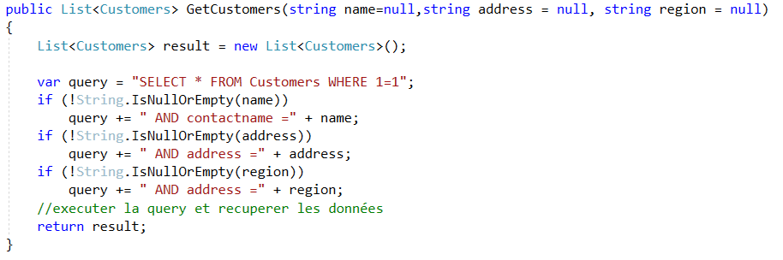
LINQ to SQL - Deferred Execution
Cas d’application : Ecrire cette méthode avec LINQ

Slide 42
Deferred execution Linq To SQL
La requete SQL ne part que quand on a besoin des données :
Foreach
ToList
…
Notes:
Difference entre lazy loading et defferred execution

Slide 43
Exercice
Analyser par vous-même ce comportement
Utiliser le profiler SQL pour bien comprendre quand les requetes partent et ce qu’elles contiennent
Que se passe t il quand on utilise un foreach sur les resultats ?

Slide 44
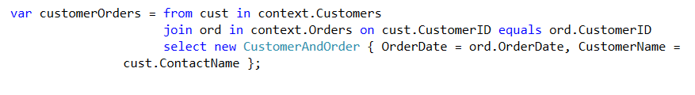
Projections
But : Créer en sortie de notre requete un objet différent de celui qui est en table
Select est le mot clé pour les projections

Slide 45
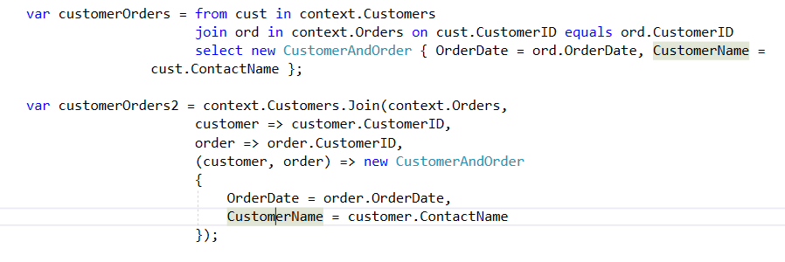
JOIN avec LINQ

Slide 46
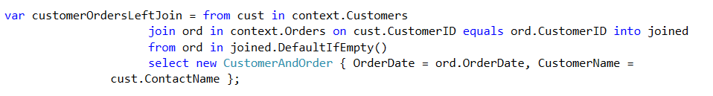
LEFT JOIN & RIGHT JOIN
Pour faire un Right Join on change l’ordre des tables Customer et Order
La seule différence avec un INNER JOIN c’est la ligne joined.DefaultIfEmpty
où on définit la valeur par défaut
Notes:
https://code.msdn.microsoft.com/LINQ-Join-Operators-dabef4e9#leftouterjoin

Slide 47
Exercice
Lister le contactName la quantity et unitprice de chaque commande pour les Customers (avec LINQ !)
Notes:
SELECT c.ContactName,od.Quantity,od.UnitPrice FROM Customers c
INNER JOIN Orders ON Orders.CustomerID = c.CustomerID
INNER JOIN [Order Details] od ON od.OrderID = Orders.OrderID
SELECT c.ContactName,SUM(od.UnitPrice) FROM Customers c
INNER JOIN Orders ON Orders.CustomerID = c.CustomerID
INNER JOIN [Order Details] od ON od.OrderID = Orders.OrderID
GROUP BY c.ContactName
ORDER BY SUM(od.UnitPrice) desc

Slide 48

EF Find methode
Il est possible d’utiliser la méthode Find pour récupérer des entités sans passer par LINQ To SQL
L’intérêt est que cette méthode va d’abord vérifier si l’entité a déjà été chargée et ainsi éviter une autre requete en base
On passe à la méthode la valeur de la clé primaire recherche (ici CustomerId)

Slide 49
AsNoTracking
EF tracke les entités pour pouvoir remonter les changements en base quand on appelle SaveChanges().
Cela a un cout et dans le cas d’une lecture seule la méthode AsNoTracking fait gagner un temps non négligeable

Slide 50
Couche Data Access Objects
Actuellement notre code est fortement couplé à EF.
Découpler ce code permet :
Aucun impact sur le code métier si on a besoin de changer de type de repository
Exemple typique : tests unitaires
Cela amène plus de flexibilité et une meilleure maintenabilité

Slide 51
Démo & Exercice
Couche DAO
Unity

